Slide 1

卷积神经网络CNN

Slide 2

图像基础知识
CNN概述
卷积层
池化层
图像分类案例

Slide 3
知道图像的基本概念
掌握使用matplotlib加载图片方法

Slide 4
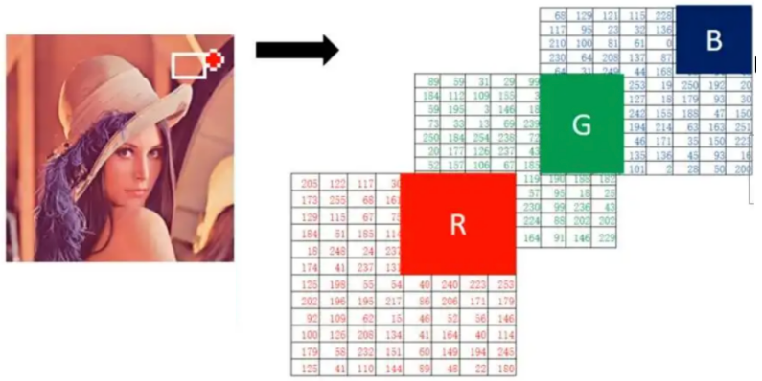
图像基本概念
图像是由像素点组成的，每个像素点的取值范围为: [0, 255] 。像素值越接近于0，颜色越暗，接近于黑色；像素值越接近于255，颜色越亮，接近于白色。
在深度学习中，我们使用的图像大多是彩色图，彩色图由RGB3个通道组成，如下图所示

Slide 5
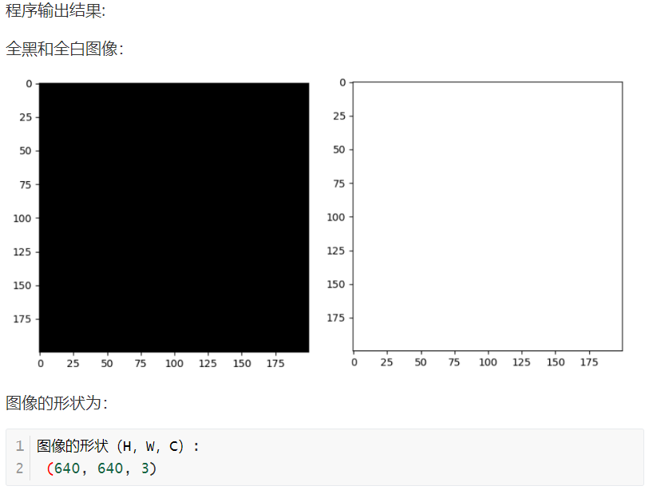
图像的加载
使用 matplotlib 库来实际理解下上面讲解的图像知识。
import numpy as np
import matplotlib.pyplot as plt
# 像素值的理解
def test01():
# 全0数组是黑色的图像
img = np.zeros([200, 200, 3])
# 展示图像
plt.imshow(img)
plt.show()
# 全255数组是白色的图像
img = np.full([200, 200, 3], 255)
# 展示图像
plt.imshow(img)
plt.show()

Slide 6
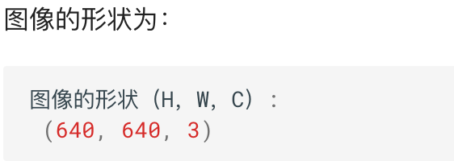
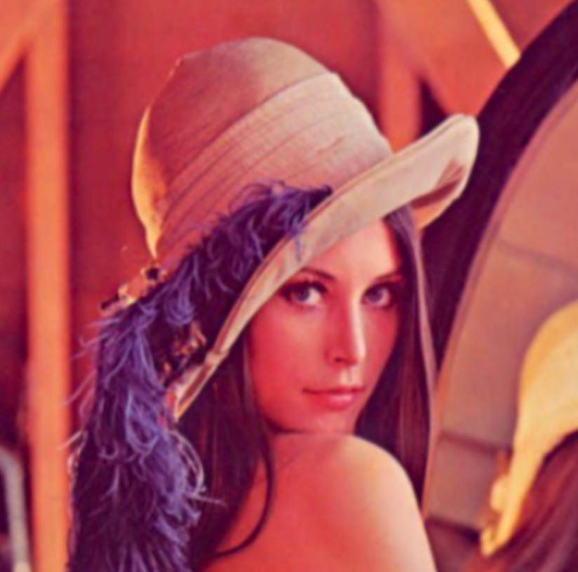
图像的加载
# 图像的加载
def test02():
# 读取图像
img = plt.imread("data/img.jpg")
# 图像形状 高,宽,通道
print("图像的形状(H, W, C):\n", img.shape)
# 展示图像
plt.imshow(img)
plt.axis("off")
plt.show()

Slide 7
1、图像的构成
由像素点构成，【0-255】，RGB，【HWC】
2、图像的加载方法
Plt.imread()
Plt.imshow()

Slide 8
图像基础知识
CNN概述
卷积层
池化层
图像分类案例

Slide 9
知道什么是卷积神经网络
知道卷积神经网络组成部分

Slide 10
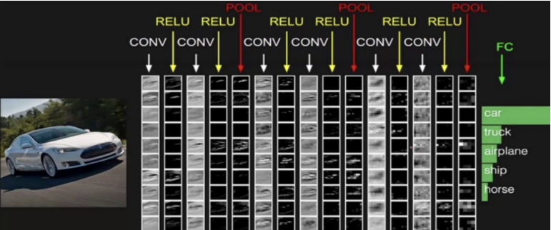
CNN概述
卷积神经网络（Convolutional Neural Network）是含有卷积层的神经网络. 卷积层的作用就是用来自动学习、提取图像的特征.
CNN网络主要由三部分构成：卷积层、池化层和全连接层构成：
卷积层负责提取图像中的局部特征；
池化层用来大幅降低参数量级(降维)；
全连接层用来输出想要的结果。

Slide 11
1.什么是卷积神经网络？
包含卷积层的神经网络
2.卷积神经网络的构成
卷积层：特征提取
池化层：降维
全连接层：输出结果

Slide 12
图像基础知识
CNN概述
卷积层
池化层
图像分类案例

Slide 13
掌握卷积层计算过程
掌握特征图大小计算方法
掌握PyTorch卷积层API

Slide 14
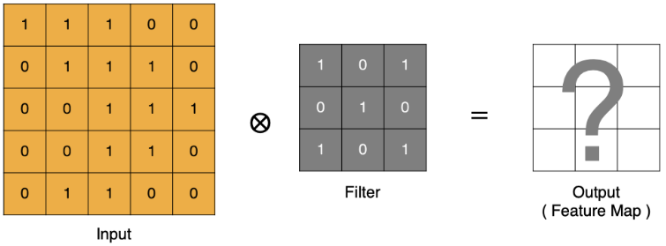
卷积计算
input 表示输入的图像
filter 表示卷积核, 也叫做卷积核(滤波矩阵)
input 经过 filter 得到输出为最右侧的图像，该图叫做特征图

Slide 15
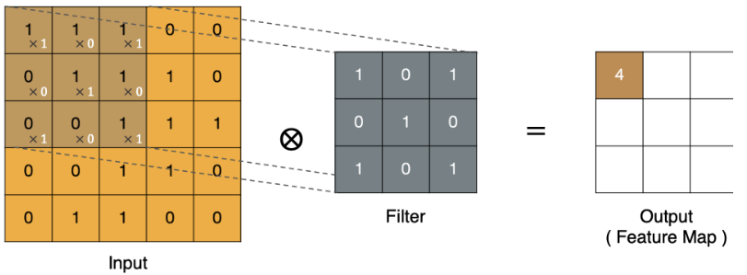
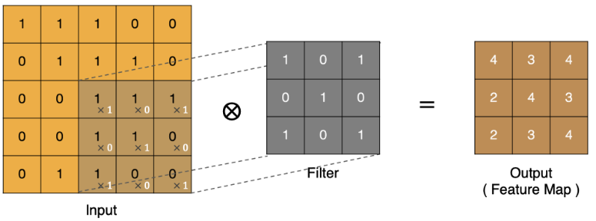
卷积计算
卷积运算本质上就是在卷积核和输入数据的局部区域间做点积。
最终的特征图结果为:

Slide 16
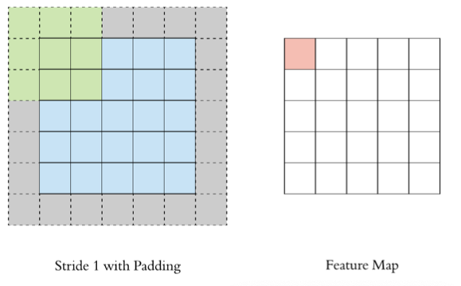
Padding
通过上面的卷积计算过程，最终的特征图比原始图像小很多，如果想要保持经过卷积后的图像大小不变, 可以在原图周围添加 padding 来实现.

Slide 17
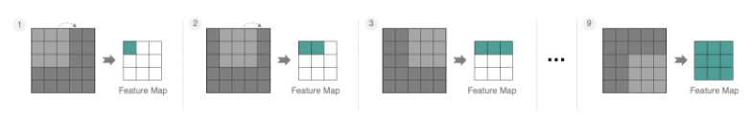
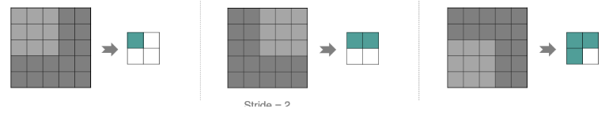
Stride
按照步长为1来移动卷积核，计算特征图如下所示：
如果把 Stride 增大为2，也是可以提取特征图的，如下图所示：

Slide 18
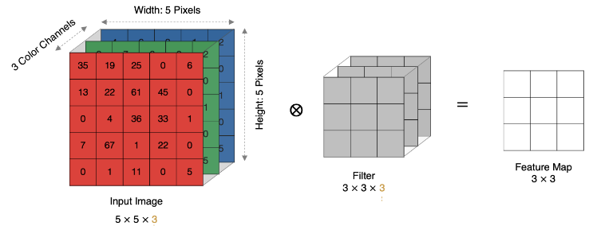
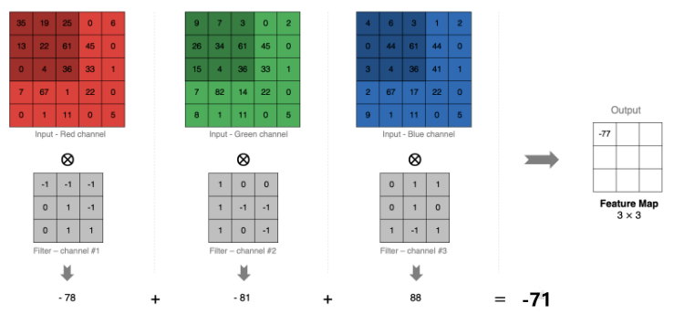
多通道卷积计算
实际中的图像都是多个通道组成的，我们怎么计算卷积呢？
如下图所示:

Slide 19
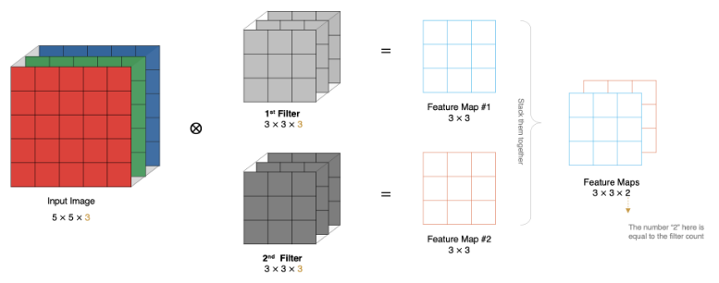
多卷积核卷积计算
当使用多个卷积核时, 应该怎么进行特征提取呢?

Slide 20
多卷积核卷积计算

Slide 21

特征图大小
输出特征图的大小与以下参数息息相关:
size: 卷积核/过滤器大小，一般会选择为奇数，比如有 1*1 、3*3、5*5
Padding: 零填充的方式
Stride: 步长
那计算方法如下图所示:
输入图像大小: W x W
卷积核大小: F x F
Stride: S
Padding: P
输出图像大小: N x N

Slide 22
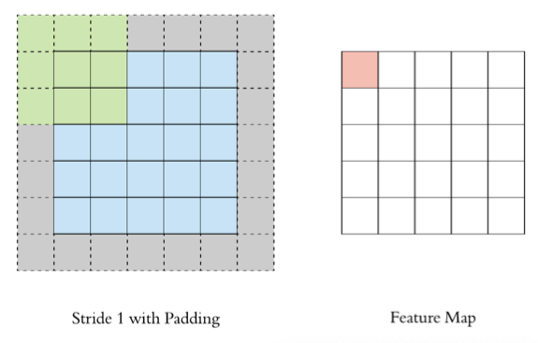
特征图大小
以下图为例:
图像大小: 5 x 5
卷积核大小: 3 x 3
Stride: 1
Padding: 1
(5 - 3 + 2) / 1 + 1 = 5, 即得到的特征图大小为: 5 x 5

Slide 23
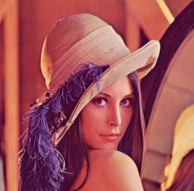
PyTorch卷积层API
conv = nn.Conv2d(in_channels, out_channels, kernel_size, stride, padding)
"""
参数说明：
in_channels: 输入通道数，
out_channels: 输出通道，也可以理解为卷积核kernel的数量
kernel_size：卷积核的高和宽设置，一般为3,5,7...
stride：卷积核移动的步长
padding：在四周加入padding的数量，默认补0
"""

Slide 24
PyTorch卷积层API
import torch import torch.nn as nn import matplotlib.pyplot as plt def test(): # 读取图像, 形状: (640, 640, 3) img = plt.imread('data/img.jpg') plt.imshow(img) plt.axis('off') plt.show() # 构建卷积层 # out_channels表示卷积核个数 # 修改out_channels，stride，padding观察特征图的变化情况 conv = nn.Conv2d(in_channels=3, out_channels=3, kernel_size=3, stride=2, padding=0) # 输入形状: (BatchSize, Channel, Height, Width) # mg形状: torch.Size([3, 640, 640]) img = torch.tensor(img).permute(2, 0, 1) # img 形状: torch.Size([1, 3, 640, 640]) img = img.unsqueeze(0) # 将图像送入卷积层中 feature_map_img = conv(img.to(torch.float32)) # 打印特征图的形状 print(feature_map_img.shape) if __name__ == '__main__': test()

Slide 25
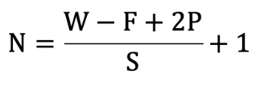
1、卷积层计算过程
卷积运算本质上就是在卷积核和输入数据的局部区域间做点积
2、特征图大小计算方法
3、PyTorch卷积层API

Slide 26
图像基础知识
CNN概述
卷积层
池化层
图像分类案例

Slide 27
掌握池化层计算过程
掌握PyTorch池化层API

Slide 28
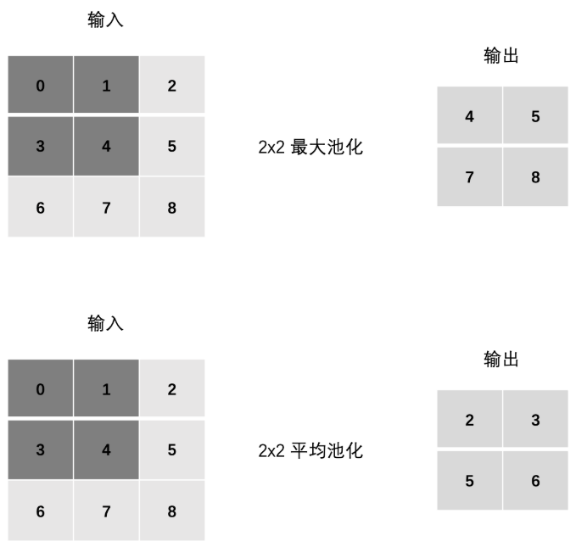
池化层计算
池化层 (Pooling) 降低维度, 缩减模型大小，提高计算速度.

Slide 29
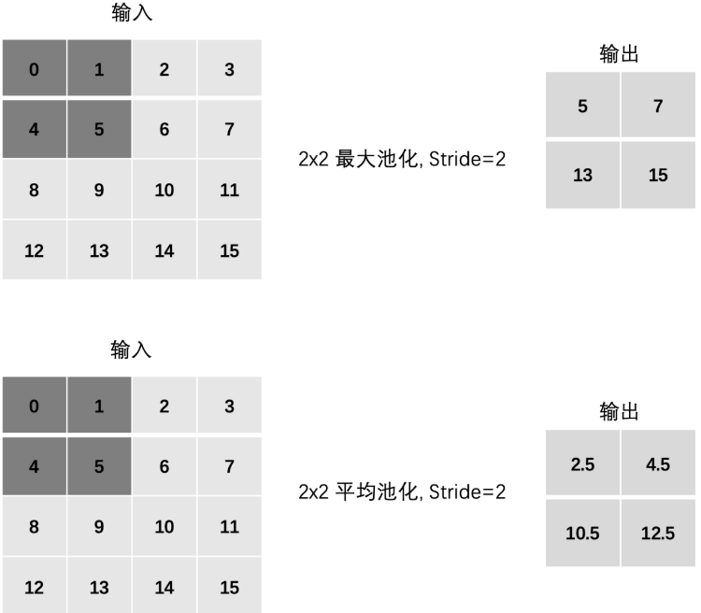
Stride

Slide 30
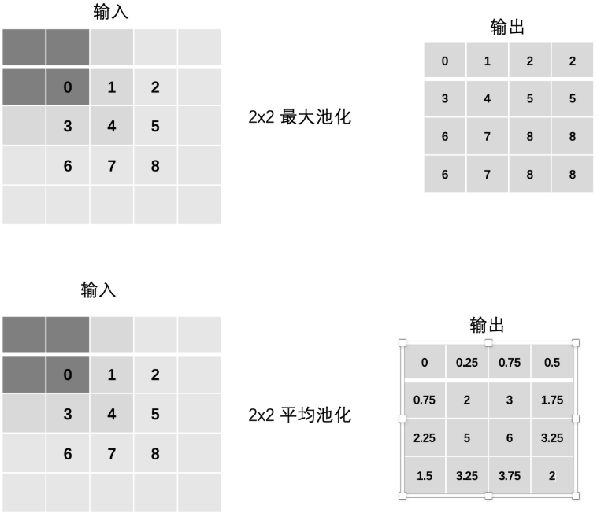
Padding

Slide 31
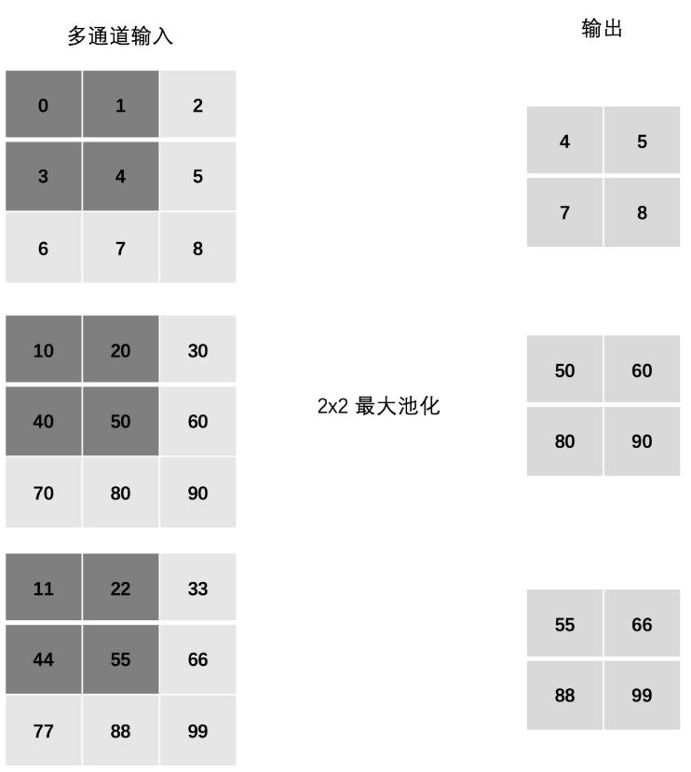
多通道池化层计算

Slide 32
PyTorch 池化 API
# 最大池化
nn.MaxPool2d(kernel_size=2, stride=2, padding=1)
# 平均池化
nn.AvgPool2d(kernel_size=2, stride=1, padding=0)

Slide 33
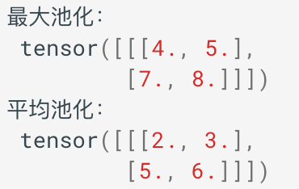
PyTorch 池化 API层
import torch import torch.nn as nn # 1. 单通道池化 def test01(): # 定义输入输数据 【1,3,3 】 inputs = torch.tensor([[[0, 1, 2], [3, 4, 5], [6, 7, 8]]]).float() # 修改stride，padding观察效果 # 1. 最大池化 polling = nn.MaxPool2d(kernel_size=2, stride=1, padding=0) output = polling(inputs) print("最大池化：\n", output) # 2. 平均池化 polling = nn.AvgPool2d(kernel_size=2, stride=1, padding=0) output = polling(inputs) print("平均池化：\n", output)

Slide 34
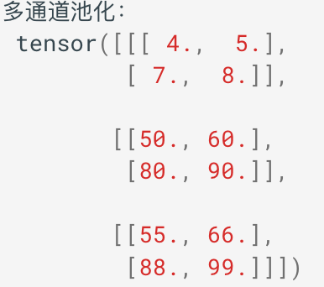
PyTorch 池化 API层
# 2. 多通道池化 def test02():
# 定义输入输数据 【3,3,3 】 inputs = torch.tensor([[[0, 1, 2], [3, 4, 5], [6, 7, 8]], [[10, 20, 30], [40, 50, 60], [70, 80, 90]], [[11, 22, 33], [44, 55, 66], [77, 88, 99]]]).float() # 最大池化 polling = nn.MaxPool2d(kernel_size=2, stride=1, padding=0) output = polling(inputs) print("多通道池化：\n", output) if __name__ == '__main__': test01() test02()

Slide 35
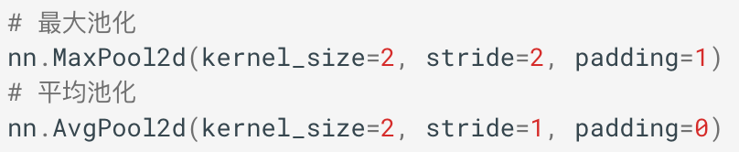
1.池化的作用
降维，减小数据的大小
2.池化的分类
最大池化和平均池化
3.池化的API

Slide 36
图像基础知识
CNN概述
卷积层
池化层
图像分类案例

Slide 37
了解CIFAR10数据集
掌握分类网络搭建
掌握模型构建流程

Slide 38
卷积神经网络案例
咱们使用前面的学习到的知识来构建一个卷积神经网络, 并训练该网络实现图像分类. 要完成这个案例，咱们需要学习的内容如下:
了解 CIFAR10 数据集
搭建卷积神经网络
编写训练函数
编写预测函数

Slide 39
卷积神经网络案例
首先我们导入一下工具包：
import torch import torch.nn as nn from torchvision.datasets import CIFAR10 from torchvision.transforms import ToTensor from torchvision.transforms import Compose import torch.optim as optim from torch.utils.data import DataLoader import time import matplotlib.pyplot as plt
from torchsummary import summary BATCH_SIZE = 8

Slide 40
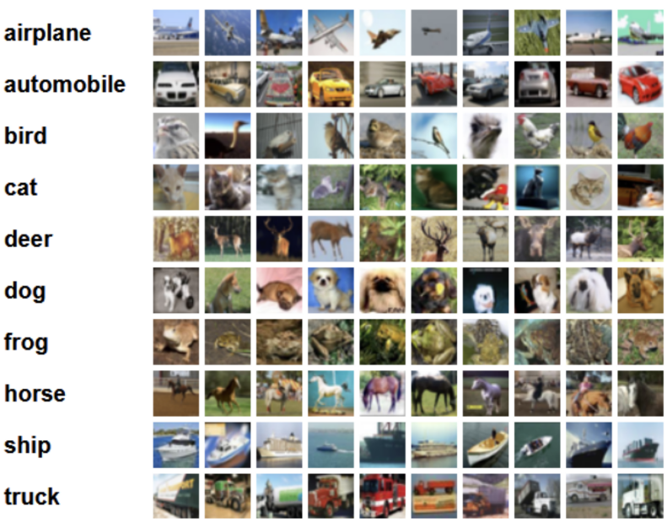
CIFAR10 数据集
CIFAR-10数据集5万张训练图像、1万张测试图像、10个类别、每个类别有6k个图像，图像大小32×32×3。下图列举了10个类，每一类随机展示了10张图片：

Slide 41
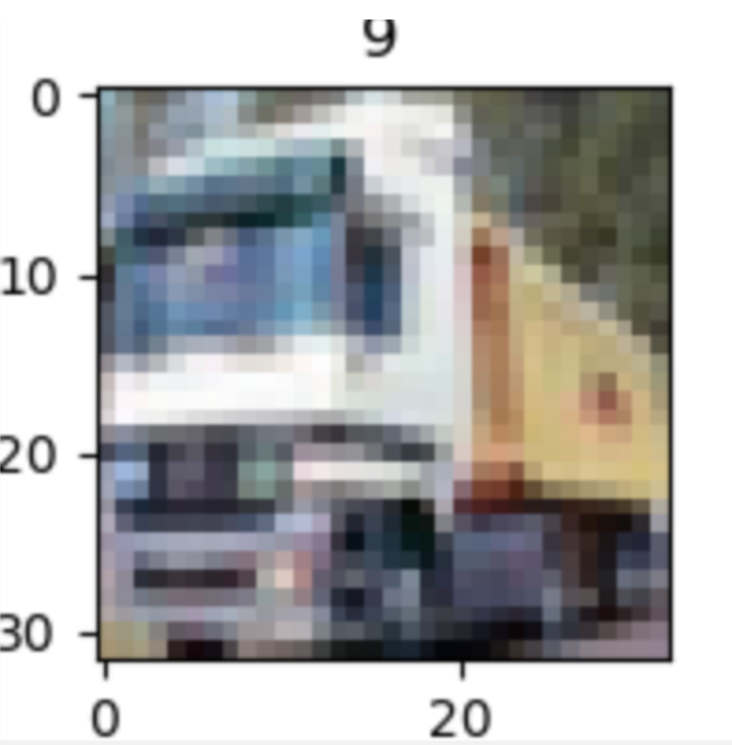
CIFAR10 数据集
PyTorch 中的 torchvision.datasets 计算机视觉模块封装了 CIFAR10 数据集, 使用方法如下:
# 1. 数据集基本信息 def create_dataset(): # 加载数据集:训练集数据和测试数据 train = CIFAR10(root='data', train=True, transform=Compose([ToTensor()])) valid = CIFAR10(root='data', train=False, transform=Compose([ToTensor()])) # 返回数据集结果 return train, valid
if __name__ == '__main__': # 数据集加载 train_dataset, valid_dataset = create_dataset() # 数据集类别 print("数据集类别:", train_dataset.class_to_idx) # 数据集中的图像数据 print("训练集数据集:", train_dataset.data.shape) print("测试集数据集:", valid_dataset.data.shape) # 图像展示 plt.figure(figsize=(2, 2)) plt.imshow(train_dataset.data[1]) plt.title(train_dataset.targets[1]) plt.show()
数据集类别: {'airplane': 0, 'automobile': 1, 'bird': 2, 'cat': 3, 'deer': 4, 'dog': 5, 'frog': 6, 'horse': 7, 'ship': 8, 'truck': 9} 训练集数据集: (50000, 32, 32, 3)
测试集数据集: (10000, 32, 32, 3)

Slide 42
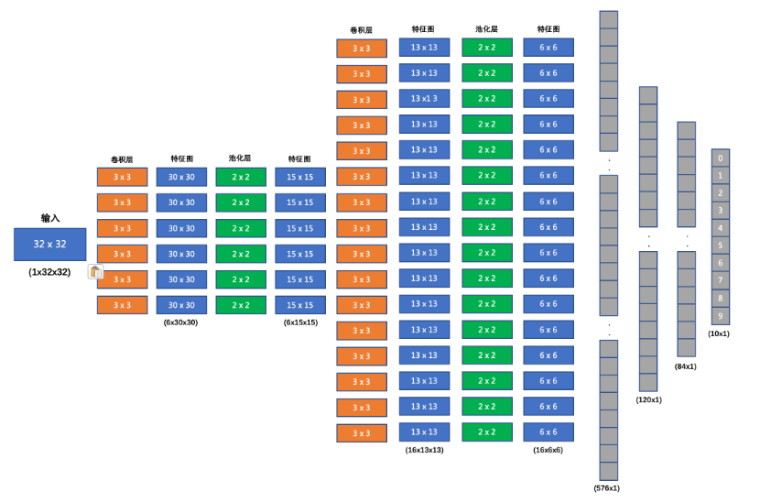
搭建图像分类网络
我们要搭建的网络结构如下:

Slide 43
搭建图像分类网络
我们要搭建的网络结构如下:
输入形状: 32x32
第一个卷积层输入 3 个 Channel, 输出 6 个 Channel, Kernel Size 为: 3x3
第一个池化层输入 30x30, 输出 15x15, Kernel Size 为: 2x2, Stride 为: 2
第二个卷积层输入 6 个 Channel, 输出 16 个 Channel, Kernel Size 为 3x3
第二个池化层输入 13x13, 输出 6x6, Kernel Size 为: 2x2, Stride 为: 2
第一个全连接层输入 576 维, 输出 120 维
第二个全连接层输入 120 维, 输出 84 维
最后的输出层输入 84 维, 输出 10 维
我们在每个卷积计算之后应用 relu 激活函数来给网络增加非线性因素。

Slide 44
搭建图像分类网络
构建网络代码实现如下:
# 模型构建 class ImageClassification(nn.Module): # 定义网络结构 def __init__(self): super(ImageClassification, self).__init__() # 定义网络层：卷积层+池化层 self.conv1 = nn.Conv2d(3, 6, stride=1, kernel_size=3) self.pool1 = nn.MaxPool2d(kernel_size=2, stride=2) self.conv2 = nn.Conv2d(6, 16, stride=1, kernel_size=3) self.pool2 = nn.MaxPool2d(kernel_size=2, stride=2) # 全连接层 self.linear1 = nn.Linear(576, 120) self.linear2 = nn.Linear(120, 84) self.out = nn.Linear(84, 10)

Slide 45
搭建图像分类网络
构建网络代码实现如下:
# 定义前向传播 def forward(self, x): # 卷积+relu+池化 x = torch.relu(self.conv1(x)) x = self.pool1(x) # 卷积+relu+池化 x = torch.relu(self.conv2(x)) x = self.pool2(x) # 将特征图做成以为向量的形式：相当于特征向量 x = x.reshape(x.size(0), -1) # 全连接层 x = torch.relu(self.linear1(x)) x = torch.relu(self.linear2(x)) # 返回输出结果 return self.out(x)

Slide 46
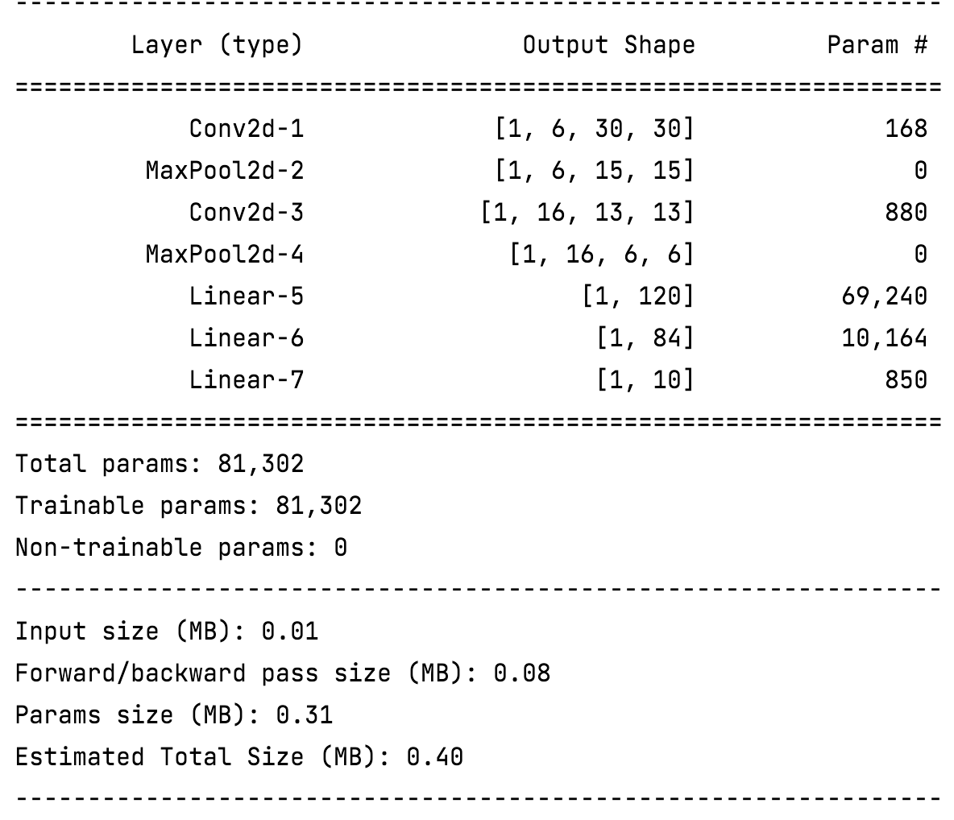
搭建图像分类网络
模型结构为:
if __name__ == '__main__': # 模型实例化 model = ImageClassification() summary(model,input_size=(3,32,32),batch_size=1)

Slide 47
编写训练函数
在训练时，使用多分类交叉熵损失函数，Adam 优化器. 具体实现代码如下:
def train(model,train_dataset): criterion = nn.CrossEntropyLoss() # 构建损失函数 optimizer = optim.Adam(model.parameters(), lr=1e-3) # 构建优化方法 epoch = 100 # 训练轮数 for epoch_idx in range(epoch): # 构建数据加载器 dataloader = DataLoader(train_dataset, batch_size=BATCH_SIZE, shuffle=True) sam_num = 0 # 样本数量 total_loss = 0.0 # 损失总和 start = time.time() # 开始时间 # 遍历数据进行网络训练 for x, y in dataloader: output = model(x) loss = criterion(output, y) # 计算损失 optimizer.zero_grad() # 梯度清零 loss.backward() # 反向传播 optimizer.step() # 参数更新 total_loss += loss.item() # 统计损失和 sam_num += 1 print('epoch:%2s loss:%.5f time:%.2fs' %(epoch_idx + 1,total_loss / sam_num,time.time() - start)) # 模型保存 torch.save(model.state_dict(), 'data/image_classification.pth')

Slide 48
编写训练函数
调用训练方法进行模型训练如下:
if __name__ == ‘__main__’: # 数据集加载 train_dataset, valid_dataset = create_dataset() # 模型实例化 model = ImageClassification() # 模型训练 train(model,train_dataset)
输出结果:
epoch: 1 loss:1.57490 time:23.24s epoch: 2 loss:1.28516 time:23.63s epoch: 3 loss:1.16427 time:23.89s epoch: 4 loss:1.09003 time:24.56s epoch: 5 loss:1.03982 time:24.81s epoch: 6 loss:0.99167 time:24.33s epoch: 7 loss:0.95383 time:24.24s epoch: 8 loss:0.92084 time:24.35s epoch: 9 loss:0.89229 time:26.79s epoch:10 loss:0.86100 time:26.16s

Slide 49
编写预测函数
加载训练好的模型，对测试集中的 1 万条样本进行预测，查看模型在测试集上的准确率.
def test(valid_dataset): # 构建数据加载器 dataloader = DataLoader(valid_dataset, batch_size=BATCH_SIZE, shuffle=True) # 加载模型并加载训练好的权重 model = ImageClassification() model.load_state_dict(torch.load('data/image_classification.pth')) model.eval() # 计算精度 total_correct = 0 total_samples = 0 # 遍历每个batch的数据，获取预测结果，计算精度 for x, y in dataloader: output = model(x) total_correct += (torch.argmax(output, dim=-1) == y).sum() total_samples += len(y) # 打印精度 print('Acc: %.2f' % (total_correct / total_samples))
输出结果:
Acc: 0.57

Slide 50
掌握模型构建流程
加载数据集
模型构建
模型训练
模型测试

Slide 51
从程序的运行结果来看，网络模型在测试集上的准确率并不高。我们可以从以下几个方面来进行优化:
增加卷积核输出通道数
增加全连接层的参数量
调整学习率
调整优化方法
修改激活函数
等等...

